Slide 1
ソフトウェア情報学総論
基盤ソフトウェア学講座
２０１７年４月１３日
杉野 栄二

Slide 2
基盤ソフトウェア学講座
コンピュータを効率よく制御し、使いやすい利用環境を提供するための基本ソフトウェアを中心とした教育と研究
情報システムを有用で使いやすいものにするために、その高性能化はもちろんのこと、ユーザインタフェースや高度な応用ソフトウェアの領域まで扱う
研究講座では基盤のみならず幅広い応用領域にも焦点を当てている

Slide 3
基盤ソフトウェアとは
狭い意味では
広い意味では
利用者
開発者
MacOS
デバッガ
エディタ
応用ソフト
応用ソフト
Windows
応用ソフトウェア
コンパイラ
開発基盤ソフト
運用基盤ソフト
基本ソフトウェア（OS)
物理装置（ハードウェア）
基本ソフトウェア
Linux
UNIX
物理装置（ハードウェア）
ミドルウェア：OSと応用ソフトの間にはさまる

Slide 4
基盤ソフトウェアの目標
ユーザに使いやすく
応用ソフトウェア
安全・安心
ソフトウェアから
使いやすく、効率よく
基本ソフトウェア
コンピュータを
効率よく制御する
物理装置（ハードウェア）

Slide 5
…そのために
効率的なソフトウェア開発のために
  コンピュータアーキテクチャ、オペレーティングシステム、ネットワーク等々の理解が必要
他のソフトウェアから使いやすくするために
  他のソフトウェアが基盤ソフトウェアをどう使うかを知る
ユーザに使いやすくするために
  ユーザは初心者だけではない。
  ← 初心者に使いやすいものが開発者には不便だったりする
  使いやすくするために効率をどこまで犠牲にできるか？

Slide 6
3年生までに学ぶべきこと
コンピュータアーキテクチャ、OS、ネットワーク等など
  コンピュータの動作原理が分からないと、効率の良いプログラムは分からない。
Cプログラミング、アルゴリズム
  効率を重視したプログラミングを求めるためには必須。
  他のプログラミング言語を習得する上でも重要（他のプログラミング言語も、卒研の内容しだいで必要になる）
日本語力（文章作成能力）、英語
  必要なら英語の論文も読まねばならない
  卒業論文を書くときになってあわてないこと
  日本語力はすぐには身につかない
授業の内容はしっかり身につけましょう

Slide 7
私（杉野）の興味のある分野
OSを開発するためのプログラミング言語は、どうあるべきか？
開発者
デバッガ
プログラムの誤り（バグ）を減らすには
どうしたらよいか？
エディタ
応用ソフト
応用ソフト
コンパイラ
開発基盤ソフト
運用基盤ソフト
基本ソフトウェア（OS)
次世代OSはどういう形であるべきか？
物理装置（ハードウェア）

Slide 8
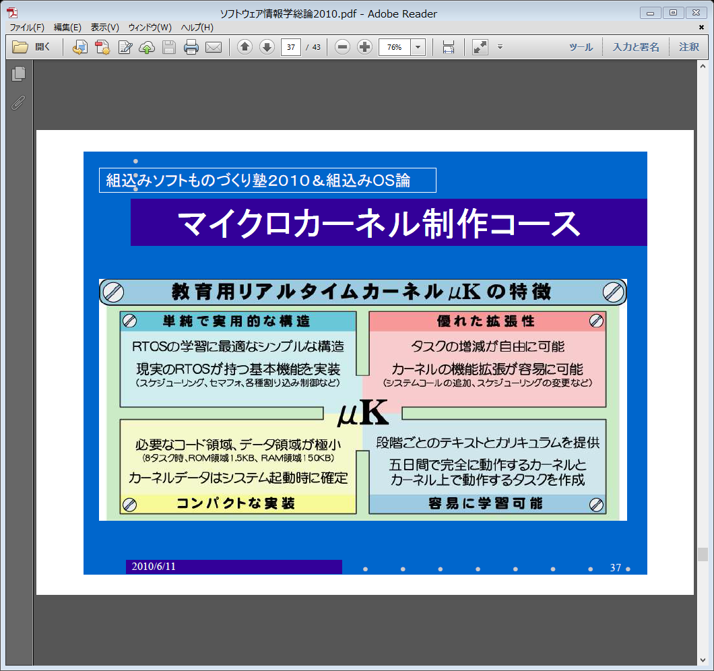
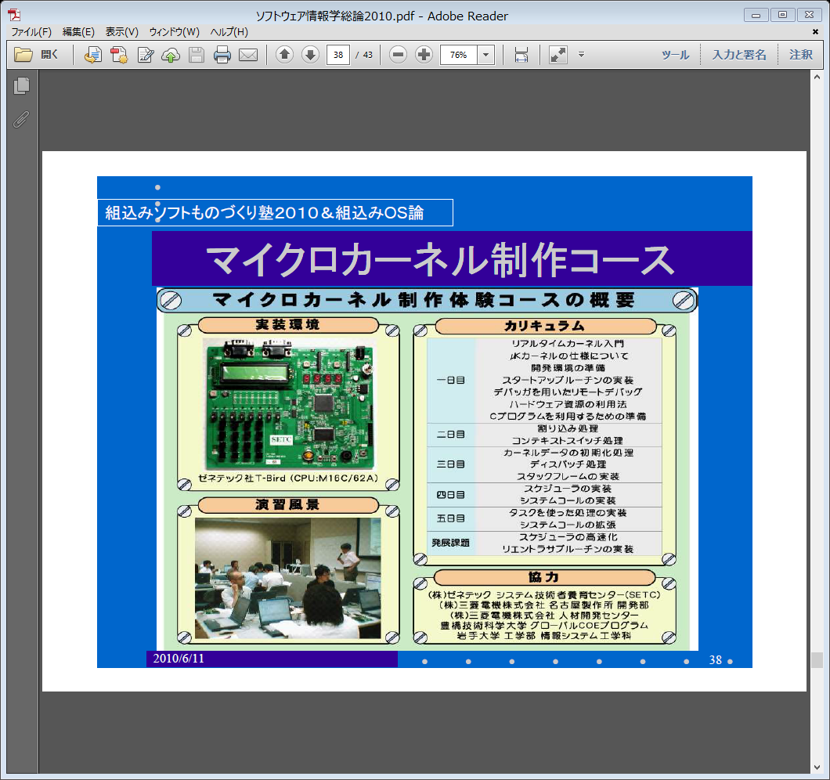
組込みOS論で用いている教育用OS
OS仕様: 吉田利夫（豊橋技術科学大学）

Slide 9
μK 現状の問題点
専用のマイコンボードが比較的高価
→ 受講者数に対してボードを増やし難い
機能的に小規模すぎる
←これを拡張して卒業研究に使うには不足
←汎用OS教育への拡張もしにくい

Slide 10
μK：今後の予定
比較的安価なマイコンボードへの移植
  Raspberry Pi 2 、Arduino Uno \5,000弱
  Raspberry Pi Zero \600程度（入手困難）
機能追加することで、より実用向きに

